Slide 1
Thứ … ngày … tháng … năm …
Tiếng Việt
Ôn Tập Cuối Học Kỳ 2
(Tiết 3)

Slide 2

MỤC TIÊU
+ Ôn luyện đọc thành tiếng và học thuộc lòng về các văn bản thơ đã học từ đầu học kỳ II ; đọc thuộc lòng một đoạn, trả lời được câu hỏi về nội dung luyện đọc.
+ Ôn luyện về từ và câu : tìm đúng đặc điểm được so sánh, chuyển đổi được câu kể thành câu cảm, đặt được câu kể có hình ảnh so sánh về hình dáng của một đồ vật, màu sắc của một loài hoa.

Slide 3
KHỞI ĐỘNG

Slide 4




Trò chơi
Ai nhanh ai đúng

Slide 5
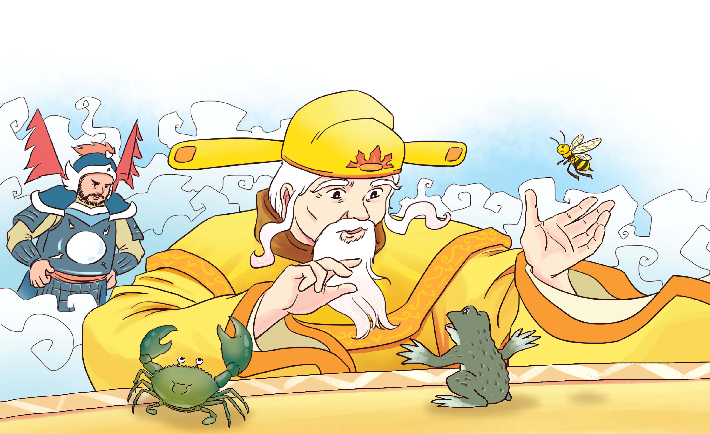

Quan sát tranh, nói nhanh tên bài đọc.
Cóc kiện trời

Slide 6

Quan sát tranh, nói nhanh tên bài đọc.
Đi tàu trên sông Von-ga

Slide 7

Quan sát tranh, nói nhanh tên bài đọc.
Hương vị Tết bốn phương

Slide 8

Quan sát tranh, nói nhanh tên bài đọc.
Mênh mông mùa nước nổi

Slide 9
ôn luyện đọc thành tiếng

Slide 10
1. Ôn luyện đọc thành tiếng
và học thuộc lòng:

Slide 11
Ôn luyện
về câu

Slide 12
2.Tìm 1 – 2 đặc điểm được so sánh với nhau có trong từng đoạn thơ, đoạn văn sau:
Sân nhà em sáng quá
Nhờ ánh trăng sáng ngời
Trăng tròn như cái đĩa
Lơ lửng mà không rơi.
Nhược Thuỷ

Slide 13
2.Tìm 1 – 2 đặc điểm được so sánh với nhau có trong từng đoạn thơ, đoạn văn sau:
b. Bồng chanh đỏ thường đậu trên một cọng sen khô ven đầm. Trông nó thật rực rỡ! Cái mỏ nhọn hoắt và oai vệ, dài như một cái quản bút. Lông ức hung hung vàng, còn toàn thân thì đỏ hồng như một đốm lửa.
Đỗ Chu

Slide 14
2.Tìm 1 – 2 đặc điểm được so sánh với nhau có trong từng đoạn thơ, đoạn văn sau:
c. Dưới chân đồi, những mảnh ruộng mạ non như nhung, những thửa ruộng nước sáng lên như tấm gương.
Thạch Lam

Slide 15

CÙNG
THẢO LUẬN

Slide 16
CHIA SẺ
TRƯỚC LỚP

Slide 17
2.Tìm 1 – 2 đặc điểm được so sánh với nhau có trong từng đoạn thơ, đoạn văn sau:
Sân nhà em sáng quá
Nhờ ánh trăng sáng ngời
Trăng tròn như cái đĩa
Lơ lửng mà không rơi.
Nhược Thuỷ

Slide 18
2.Tìm 1 – 2 đặc điểm được so sánh với nhau có trong từng đoạn thơ, đoạn văn sau:
b. Bồng chanh đỏ thường đậu trên một cọng sen khô ven đầm. Trông nó thật rực rỡ! Cái mỏ nhọn hoắt và oai vệ, dài như một cái quản bút. Lông ức hung hung vàng, còn toàn thân thì đỏ hồng như một đốm lửa.
Đỗ Chu

Slide 19
2.Tìm 1 – 2 đặc điểm được so sánh với nhau có trong từng đoạn thơ, đoạn văn sau:
c. Dưới chân đồi, những mảnh ruộng mạ non như nhung, những thửa ruộng nước sáng lên như tấm gương.
Thạch Lam

Slide 20

Nêu tác dụng của đặc điểm được so sánh?
Giúp sinh động hơn, hình ảnh hình ảnh thực tế hơn...

Slide 21
Ôn luyện
Câu cảm, câu kể, dấu câu

Slide 22
3. Chuyển câu "Con chim bồng chanh đỏ rất đẹp." thành câu cảm và cho biết:
a. Từ ngữ bộc lộ cảm xúc
b. Dấu kết thúc câu

Slide 23

CÙNG THẢO LUẬN

Slide 24





Cùng nhau chia sẻ
Các nhóm khác lắng nghe – góp ý - bổ sung

Slide 25
"Con chim bồng chanh đỏ rất đẹp."
Ôi, con chim bồng chanh đẹp quá!
a. Từ ngữ bộc lộ cảm xúc : Ôi, quá
b. Dấu kết thúc câu: dấu chấm than

Slide 26
4. Đặt một câu kể có hình ảnh so sánh nói về:
a. Hình dáng của một đồ vật
b. Màu sắc của một loài hoa

Slide 27
Cùng nhau chia sẻ
Các nhóm khác lắng nghe – góp ý - bổ sung

Slide 28
4. Đặt một câu kể có hình ảnh so sánh
a. Hình dáng của một đồ vật
Những bông hoa nhài trắng muốt như những bông tuyết trông tuyệt đẹp.

Slide 29
4. Đặt một câu kể có hình ảnh so sánh
b. Màu sắc của một loài hoa
Cái diều như nửa vầng trăng lơ lửng trên bầu trời.

Slide 30
VẬN DỤNG

Slide 31
ĐẶT CÂU VỀ BẠN BÈ, THẦY CÔ, MÁI TRƯỜNG
Đặt 2-3 câu kể có hình ảnh so sánh về bạn bè, thầy cô, mái trường.

Slide 32
Thảo luận nhóm đôi
Chia sẻ kết quả thảo luận
- lắng nghe nhận xét

Slide 33
Tạm biệt và hẹn gặp lại

